Slide 1
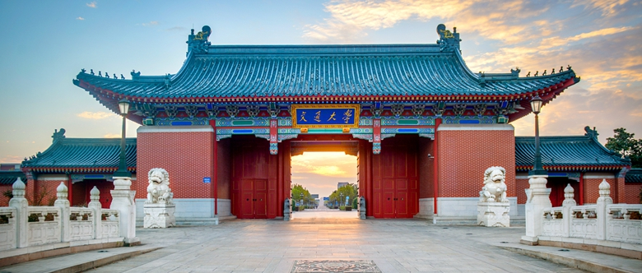


选填专项突破
阮勖
2023-12-21

Slide 2

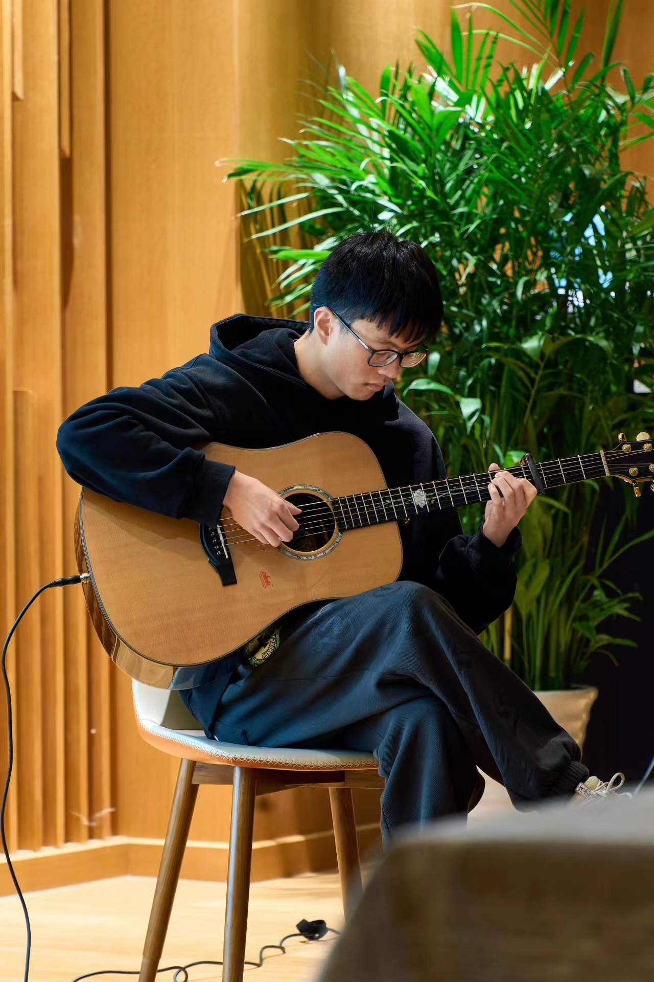
个人简介
姓名：阮勖
户籍：浙江
微信：18867661767
特长：数学、物理
获奖：全国中学生物理竞赛浙江省二等奖
想送给大家一句话：
“三个月可以改变很多！“

Slide 3
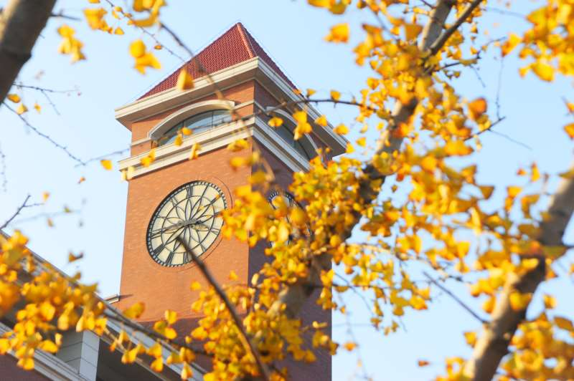
01
单选
目录
02
多选
03
填空
04
个人经验

Slide 4
PART 01
单选

Slide 5
单选
技 巧
1.还没开始考试但已经拿到卷子时，千万别直接开做，建议仔细多读读题，想想哪里可能会挖坑。
2.简单题仔细读题，例：第一题看清求并集还是求交集。
3.选项允许我们在不做出题目的条件下把答案选出来。
4.不要迷信。如：“不可能连续三个相同选项”“前7题A只选了一次，第8题一定选A!”，模拟考你用的很开心，高考你敢这么选？
5.老想着用取巧的方法可能反而浪费时间。”慢对“＞”快错“
01
02
03
04
从选项中 提取信息
带入选项检验
带特殊值
不建议使用前三条

Slide 6
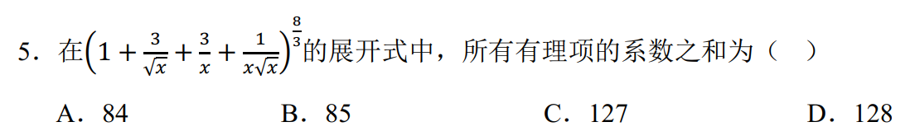
例

Slide 7
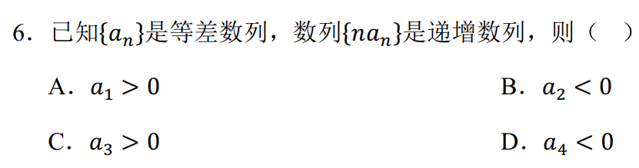
例

Slide 8
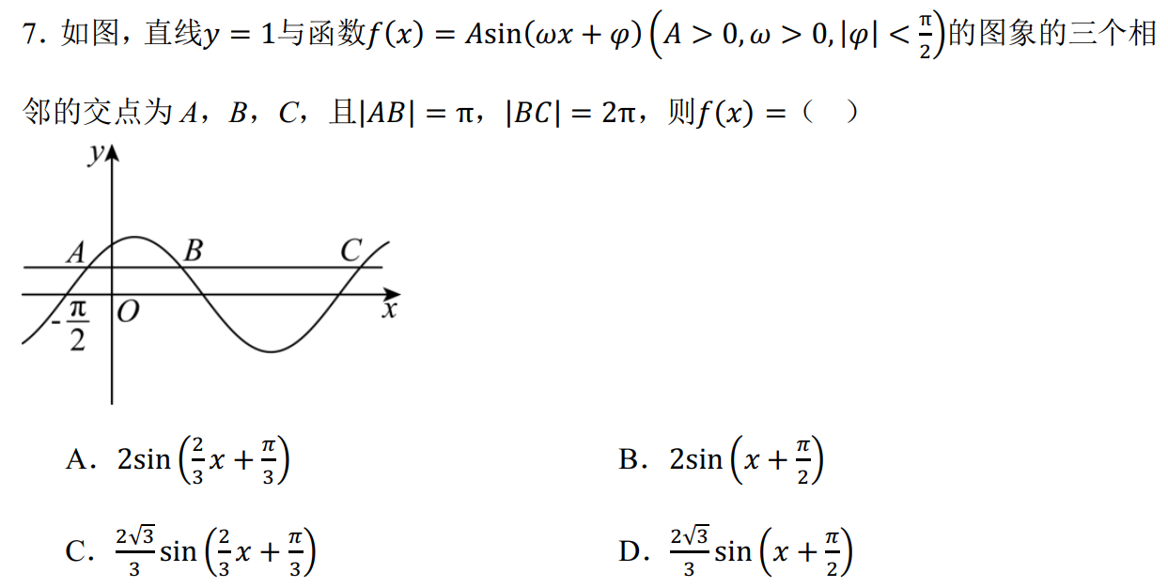
例

Slide 9
PART 02
多选

Slide 10
多选题
1.从出题目的角度出发的多选题心理学。
A.1+1=2 B.1+2=3 C.#$&^ D.^*&$
2.做难题耗时长收益小，没有思路或者计算量过大时，先跳过。
3.熟悉概念。如：不等式什么时候取等，第多少百分位数是哪个数，两个向量成锐角/钝角的含义

Slide 11
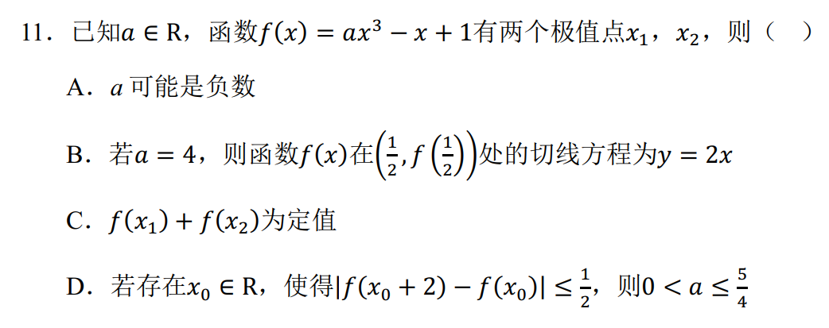
例

Slide 12
PART 03
填空

Slide 13
填空做题须知
1.计算准确
3.别把填空当成大题来做
选择题出现计算错误会发现没有选项，填空题没有选项提示
小题的计算量不太可能有大题那么大，要是感觉计算量超标想想有没有更简洁的做法。
2.别急
4.做不出就跳！
填空是小题的最后一部分，做到这可能会发现小题做太久了容易急，但急不一定会快，但一定会容易错。
先把会做的题做完！
先把会做的题做完！
先把会做的题做完！

Slide 14
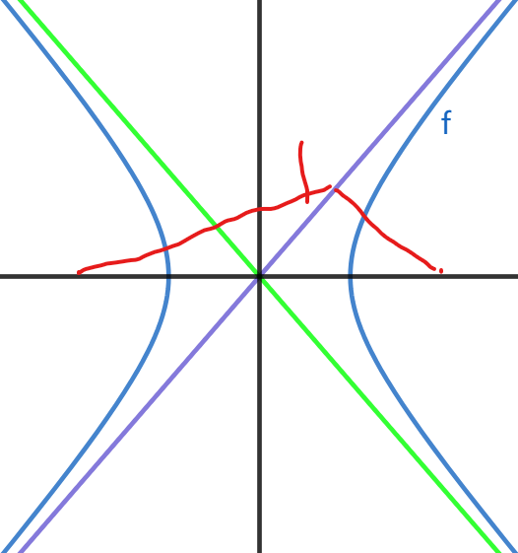
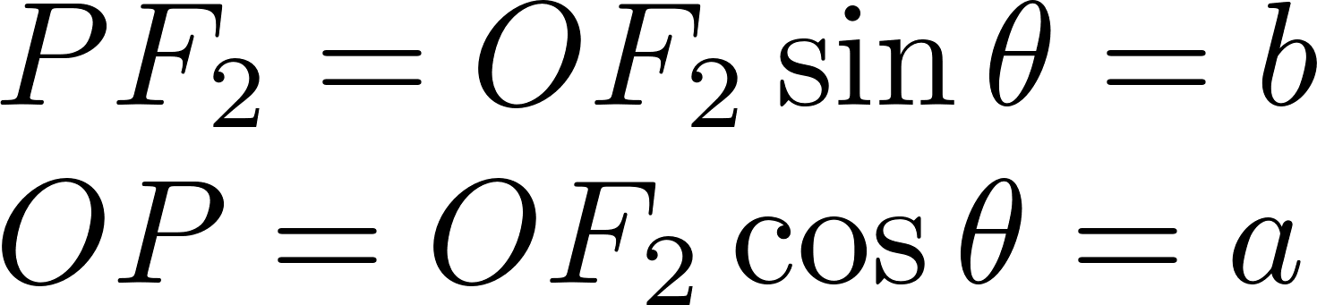
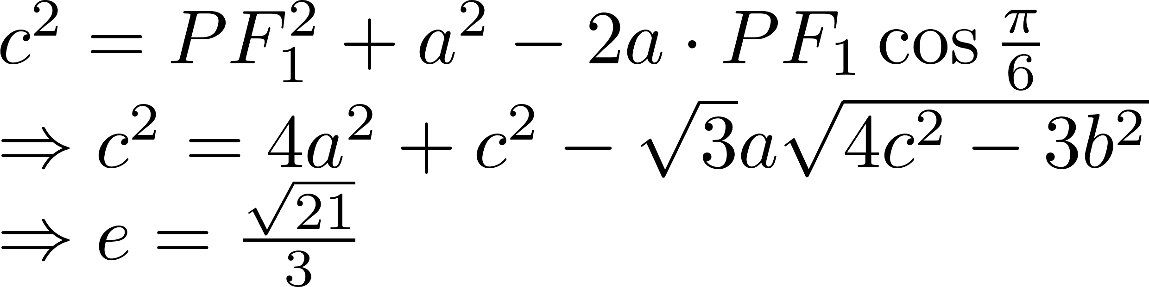

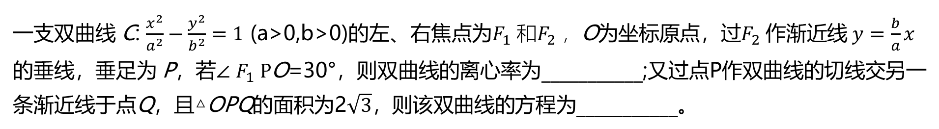

例题
一支双曲线 C: $\frac{x^{2}}{a^{2}}−\frac{y^{2}}{b^{2}}=1$ (a>0,b>0)的左、右焦点为$F_{1} 和F_{2} ，$O为坐标原点，过$F_{2}$作渐近线 $y=\frac{b}{a}x 的$垂线，垂足为 P，若∠ $F_{1} P$O=30°，则双曲线的离心率为___________;又过点P作双曲线的切线交另一条渐近线于点Q，且△OPQ的面积为2$\sqrt{3}$，则该双曲线的方程为___________。
30°
P
余弦定理：
θ
$$F_{1}$$
O
$$F_{2}$$

Slide 15

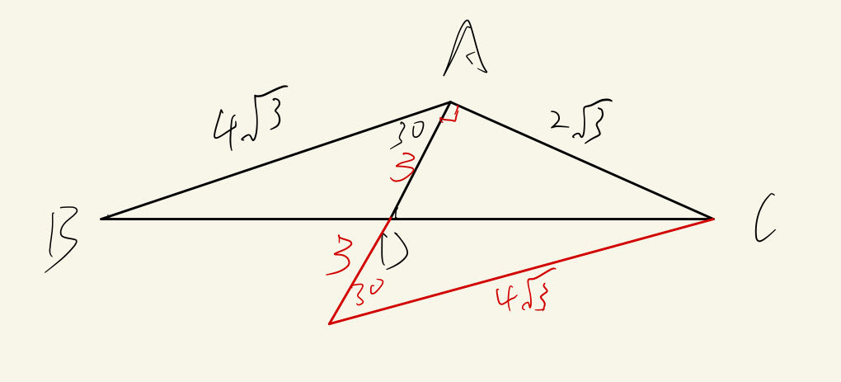
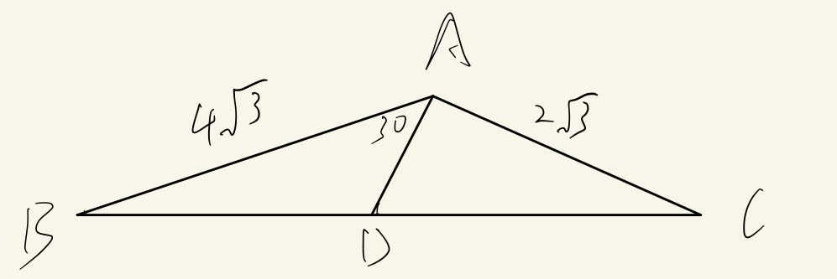
例题
更简单的方法？
B版必修四p12习题9-1B
倍长中线

Slide 16
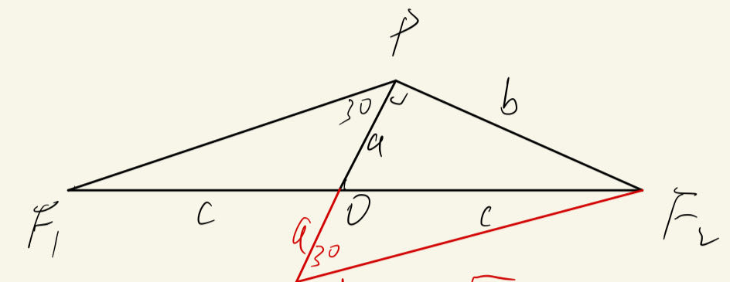
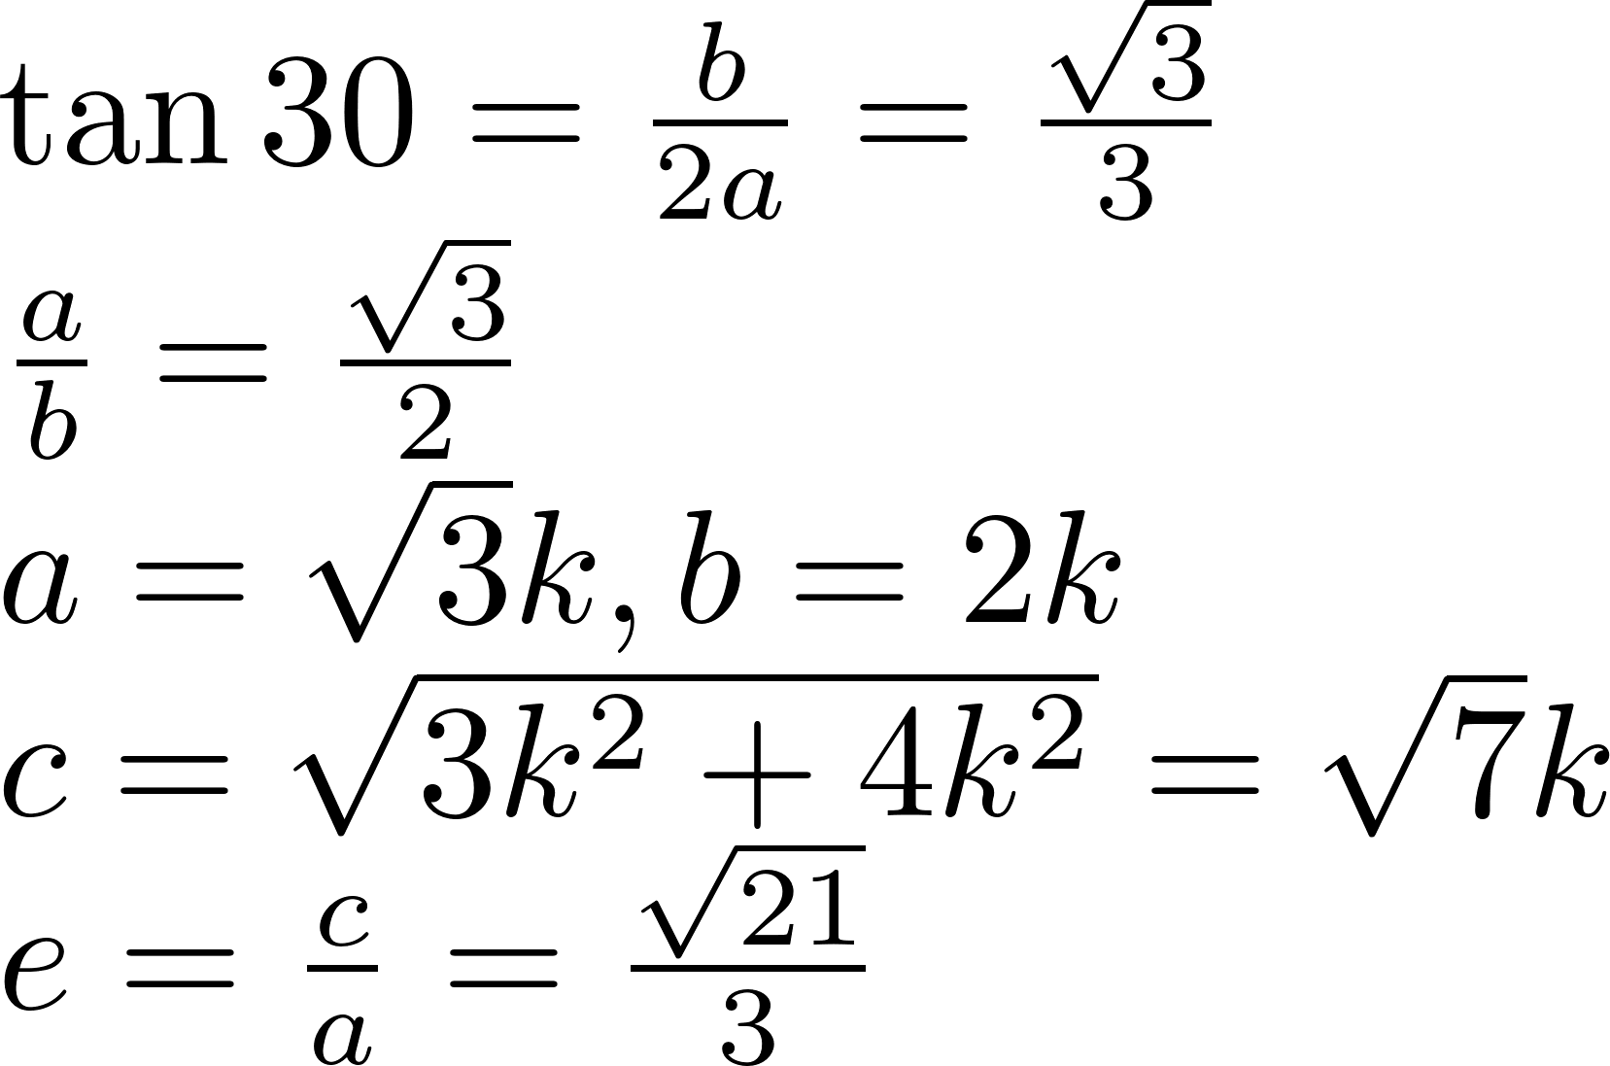
例题

Slide 17
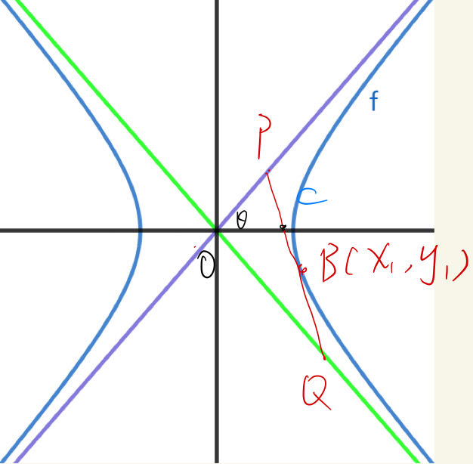
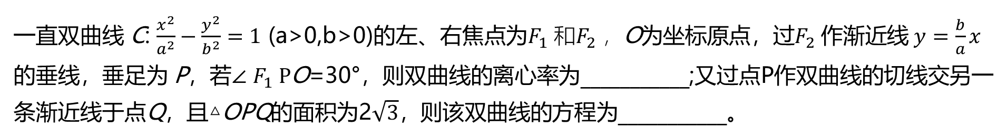
例题
一直双曲线 C: $\frac{x^{2}}{a^{2}}−\frac{y^{2}}{b^{2}}=1$ (a>0,b>0)的左、右焦点为$F_{1} 和F_{2} ，$O为坐标原点，过$F_{2}$作渐近线 $y=\frac{b}{a}x 的$垂线，垂足为 P，若∠ $F_{1} P$O=30°，则双曲线的离心率为___________;又过点P作双曲线的切线交另一条渐近线于点Q，且△OPQ的面积为2$\sqrt{3}$，则该双曲线的方程为___________。

Slide 18
例题
一直双曲线 C: $\frac{x^{2}}{a^{2}}−\frac{y^{2}}{b^{2}}=1$ (a>0,b>0)的左、右焦点为$F_{1} 和F_{2} ，$O为坐标原点，过$F_{2}$作渐近线 $y=\frac{b}{a}x 的$垂线，垂足为 P，若∠ $F_{1} P$O=30°，则双曲线的离心率为___________;又过点P作双曲线的切线交另一条渐近线于点Q，且△OPQ的面积为2$\sqrt{3}$，则该双曲线的方程为___________。

Slide 19
例题
一直双曲线 C: $\frac{x^{2}}{a^{2}}−\frac{y^{2}}{b^{2}}=1$ (a>0,b>0)的左、右焦点为$F_{1} 和F_{2} ，$O为坐标原点，过$F_{2}$作渐近线 $y=\frac{b}{a}x 的$垂线，垂足为 P，若∠ $F_{1} P$O=30°，则双曲线的离心率为___________;又过点P作双曲线的切线交另一条渐近线于点Q，且△OPQ的面积为2$\sqrt{3}$，则该双曲线的方程为___________。

Slide 20
例题总结
重视书本！例：倍长中线
尽量进行“一次”的计算，直线与直线联立，尽量避免直线与曲线联立，不要曲线与曲线联立。
例：联立PQ和OQ算Q的坐标。
如果实在避免不了二次的计算，注意代数结构，如平方差公式。
例：联立PQ和双曲线方程算B坐标时利用平方差公式
4. 二级结论需要记，但只需要记使用频率最高的那几个

Slide 21
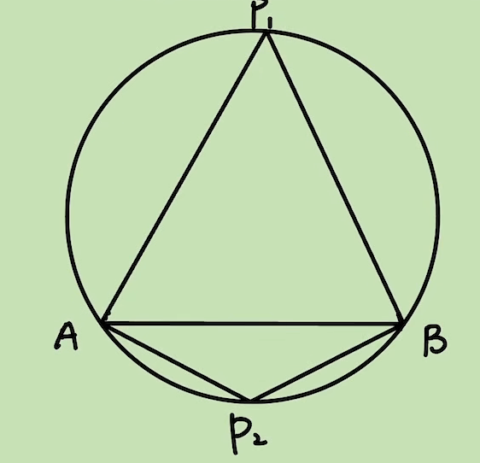
例题
已知圆锥的外接球半径为 2，则该圆锥的最大体积为______。

Slide 22
PART 04
个人经验

Slide 23
个人经验
如何又快又对
计算失误不只来源于你的粗心，也来源于你的方法。
例：计算3*5肯定比你计算3+3+3+3+3速度快且正确率更高。原因就在于采用了更好的方法。
与其想尽办法提升计算无脑计算（3+3+3+3+3）的速度，不如寻找更加快捷的方法（3*5）。

Slide 24
个人经验
决定你做不做得出一道题的不只有你会不会做这道题
前几道题花了过多的时间可能会让你下一道题过于着急
上一道题不会做可能会影响你下一道题的心态
前几题的思考会消耗你的体力
情景模拟：你做到第十六题，已用时50分钟，第十五题你因为看错正负号白白浪费了七八分钟，第八题和第十二题都因为不会跳过了。

Slide 25
个人经验
解决方法
1.少熬夜多睡觉。
2.在二轮复习后，多给自己模拟考（限时做完一整张卷子）找到自己的考试节奏和遇到变故时调整节奏的经验。
3.没有思路果断跳过，先把会做的全做完再满满啃难题。
4.考到一半感觉心态不稳定，体力不支，没有思路的时候，可以闭上眼睛休息一下（时长因人而异，个人大概三十秒），会有很好的调节作用。

Slide 26
感谢聆听！
阮勖
2023-12-21

